Slide 1
Предмет и методы экономической теории

Slide 2
Термин «ЭКОНОМИКА» имеет два значения.
ЭКОНОМИКА в широком смысле - это совокупность сфер, отраслей и видов производства народного хозяйства страны.

Slide 3
Само понятие «экономика» произошло от сочетания греческих слов «ойкос» - дом, хозяйство и «номус» - «закон» и буквально означает «законы ведения домашнего хозяйства».
Считается, что автор понятия «экономика» - древнегреческий мыслитель Аристотель.

Slide 4
В силу общественного разделения труда различаются следующие виды экономики:
экономика сфер народного хозяйства (сферы производства, сферы услуг, сферы обращения и т.д.);
экономика отраслей народного хозяйства (промышленности, сельского хозяйства, транспорта, строительства и т. д.);
региональная экономика (отдельных отраслей, краев, республик);
экономика предприятия (фирмы, фабрики, завода, АО и т.д.).

Slide 5
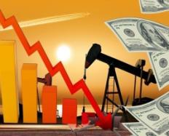
Экономика является процессом преобразования имеющихся в распоряжении общества ресурсов в продукты, которые должны удовлетворять как производственные, так и непроизводственные потребности общества и его членов.

Slide 6
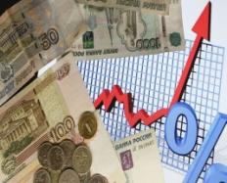
Функционирование экономики включает в себя три элемента (подсистемы): производство, реализацию и потребление.
Производство является главным составляющим экономики и выступает основой жизни человеческого общества.
Экономика имеет также отраслевую и территориальную структуру.

Slide 7
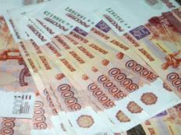
Экономическая история и современная хозяйственная практика свидетельствуют, что экономическим агентам постоянно приходится решать три основных вопроса:
ЧТО И СКОЛЬКО ПРОИЗВОДИТЬ?
КАК ПРОИЗВОДИТЬ? (при какой комбинации производственных ресурсов, с использованием какой технологии должны быть произведены товары и услуги?)
ДЛЯ КОГО ПРОИЗВОДИТЬ? из ограниченных ресурсов.
Notes:
Эти вопросы, по мнению экономистов, образуют три основных объекта изучения экономической науки (теории).

Slide 8
Результатом деятельности экономических агентов выступают блага: товары и услуги.
Предметом общей экономической теорией являются экономические отношения (производственные отношения) возникающие между людьми в процессе производства, распределения, обмена и потребления, независимо от экономической формации общества.
Деятельность экономических агентов, или производственные отношения, составляют предмет экономической науки.
Производственные отношения – это отношения по поводу производства, распределения, обмена и потребления общественного продукта.

Slide 9
Структурно экономика включает в себя два раздела: микроэкономику и макроэкономику.
Макро – и микроэкономика взаимообусловлены и органически взаимодействуют.

Slide 10
Микроэкономика изучает поведение отдельных экономических агентов.
Ее основоположниками считаются представители маржинализма.

Slide 11
Макроэкономика изучает экономические процессы и явления на уровне государства.
Объект ее исследования – национальный продукт, экономический рост, занятость, инфляция.

Slide 12
Благодарю за внимание

